Slide 1


Abordaje Integral de Síntomas
Cuidados Paliativos Modernos: Nivel Avanzado
Enfoque Clínico, Bioético y Basado en Evidencia

Slide 2




Introducción y Filosofía
Filosofía de Cuidado
Los cuidados paliativos no son "el final", sino un compromiso con la vida hasta el último momento.
Alivio del dolor y otros síntomas estresantes.
Integra aspectos psicológicos y espirituales.
No intenta acelerar ni posponer la muerte.

Slide 3

Epidemiología Global: El SHS
Serious Health-Related Suffering (SHS)
74%
El "Sufrimiento Grave Relacionado con la Salud" es el nuevo marco de la Lancet Commission para medir la necesidad global.
Incremento del SHS (1990-2021)
Más de 73.5 millones de personas requieren cuidados paliativos anualmente.

Slide 4

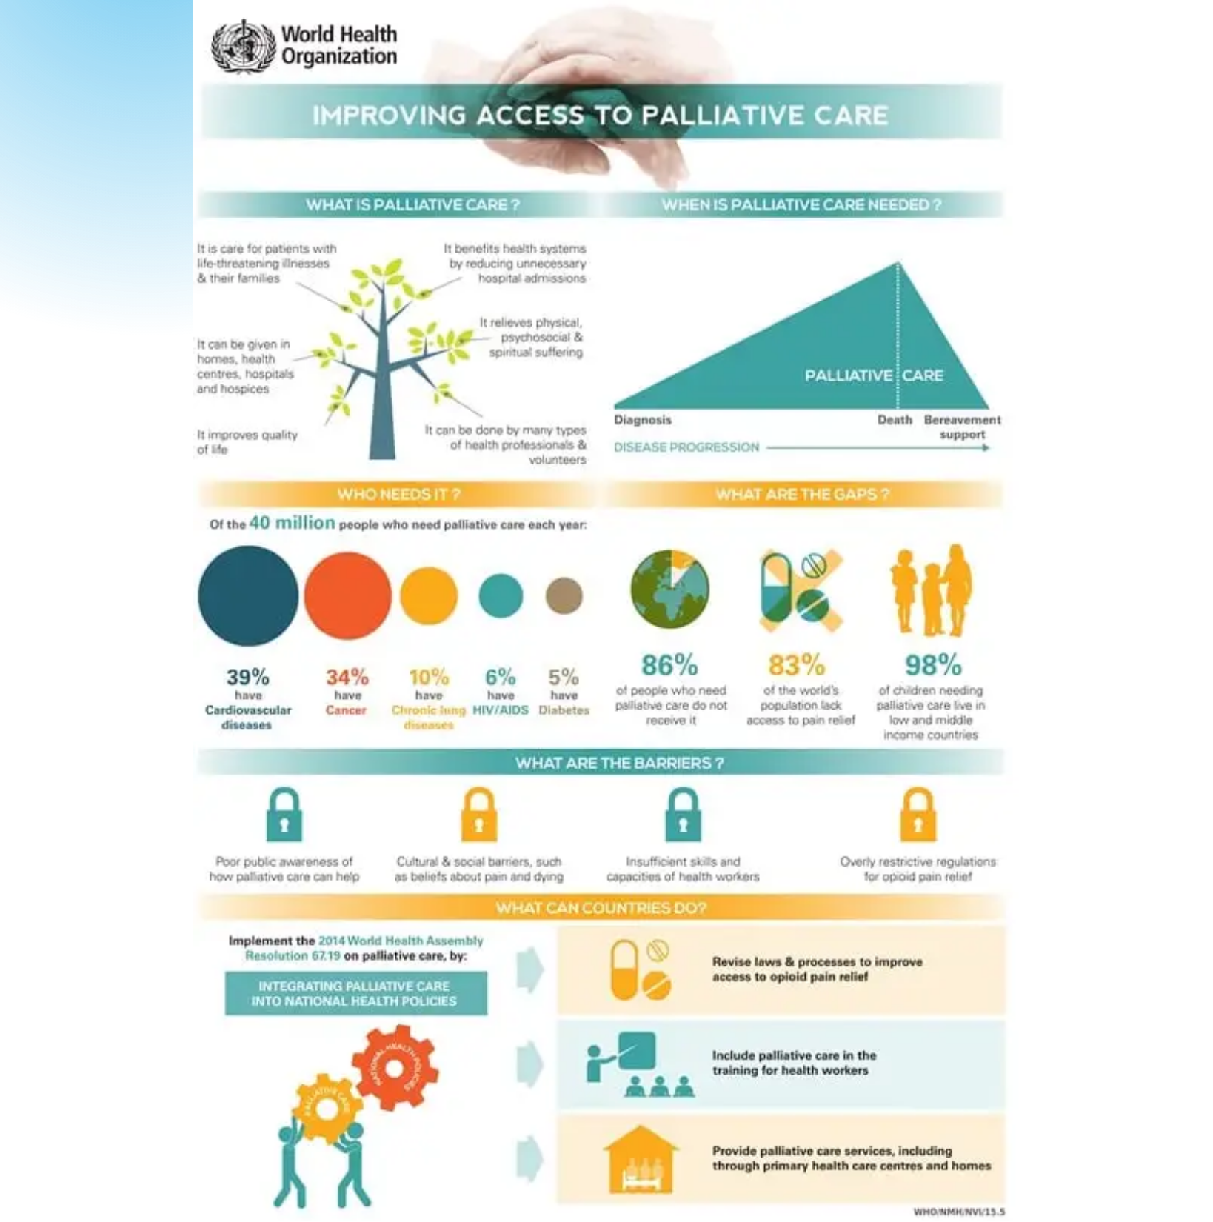

Estadísticas de Impacto (2024)
Carga de Enfermedad
Cáncer: 36 tipos representan la mayor carga de SHS.
Países de bajos ingresos: 80% de las necesidades no cubiertas.
Población pediátrica: Millones de niños sufren sin acceso a opioides básicos.

Slide 5














La Brecha Global en el Acceso
Región
Nivel de Acceso
Barreras Principales
Países Desarrollados
Integración Avanzada
Envejecimiento poblacional
América Latina
Desarrollo Intermedio
Falta de políticas públicas
África / Sudeste Asiático
Bajo Acceso
Indisponibilidad de morfina oral

Slide 6
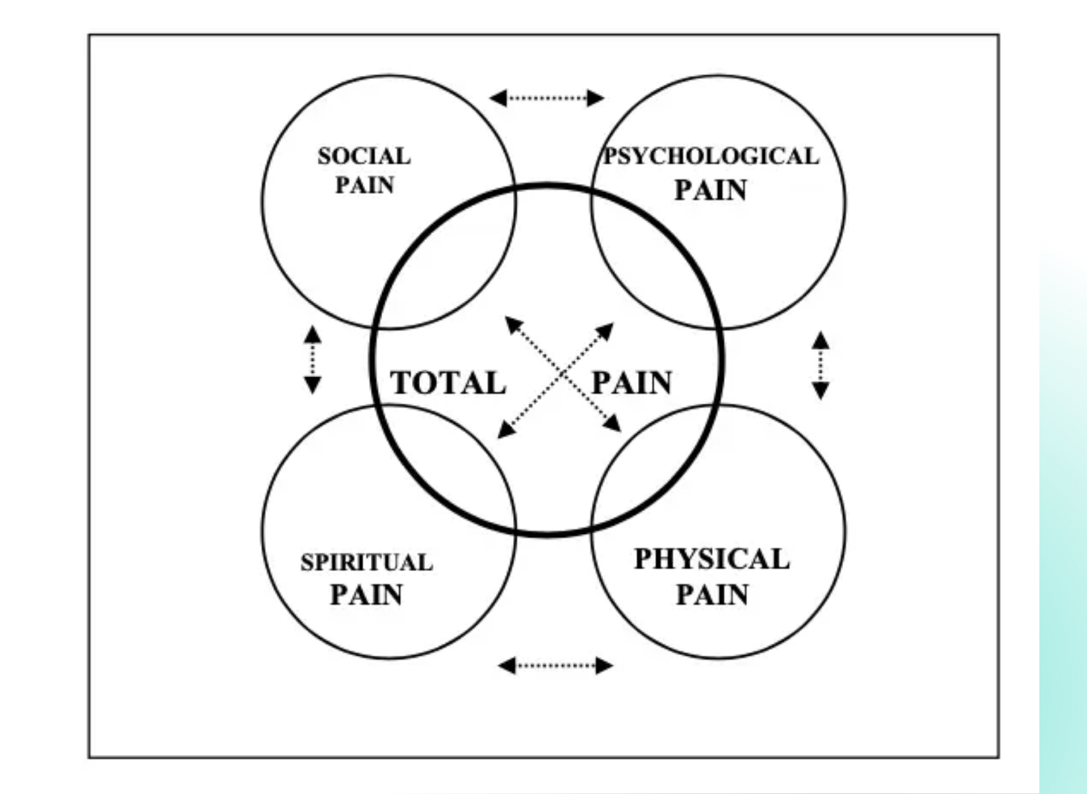


El Concepto de Dolor Total
Cicely Saunders revolucionó la medicina al entender que el dolor no es solo una señal eléctrica.
"Usted nos importa por lo que usted es, y nos importa hasta el último momento de su vida."

Slide 7




Dimensiones del Sufrimiento
Física
Social
Psíquica
Espiritual
Dolor, disnea, náuseas.
Roles familiares, finanzas.
Ansiedad, depresión, miedo.
Sentido de la vida, trascendencia.

Slide 8



Equipo Multidisciplinario
Médico: Control farmacológico y pronóstico.
Enfermería: Cuidado directo y educación.
Psicología: Afrontamiento y duelo.
Trabajo Social: Redes de apoyo.

Slide 9
Evaluación: La Clave del Éxito
Principios de Evaluación
Creer siempre al paciente.
Evaluación multidimensional inicial.
Re-evaluación frecuente tras intervenciones.
Uso de escalas validadas.

Slide 10
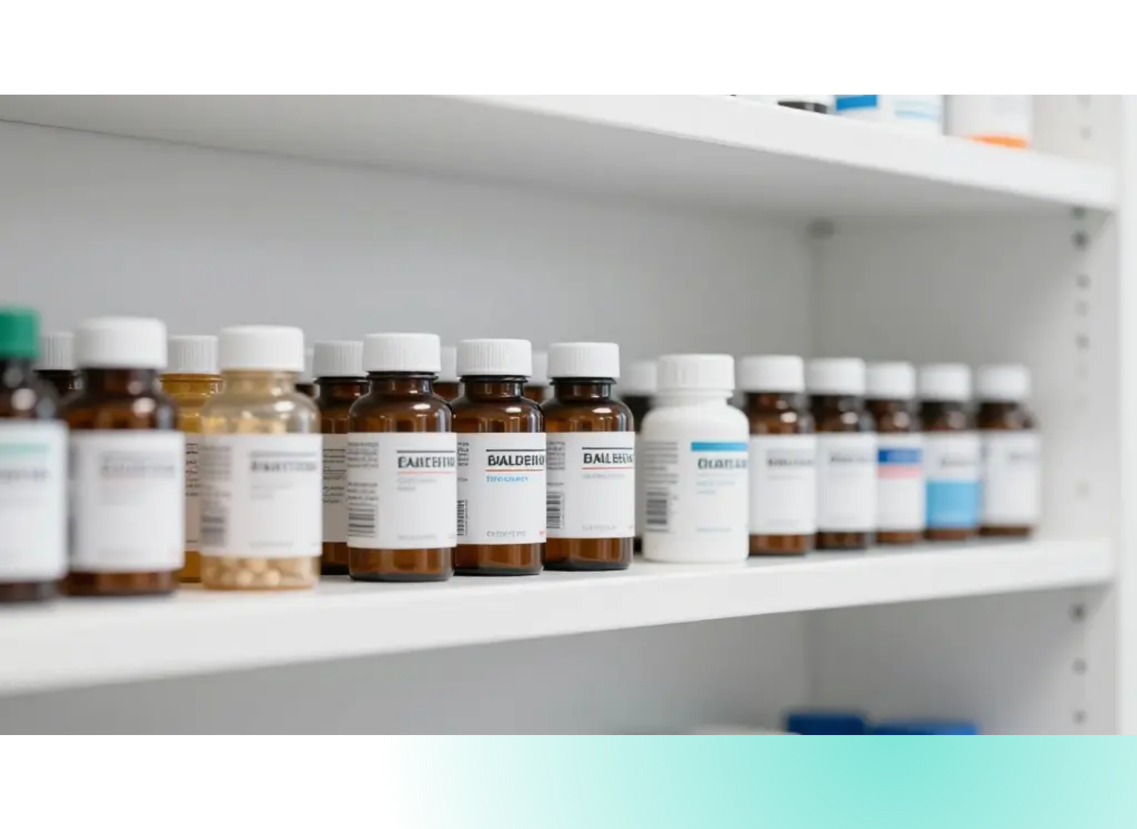

Mecanismos de Síntomas Refractarios
Sensibilización Central
Explicación de por qué algunos síntomas se vuelven resistentes a dosis estándar.
Involucra receptores NMDA y microglía activada.

Slide 11
Disnea: El "Hambre de Aire"
Desajuste entre el esfuerzo inspiratorio y la ventilación lograda.
Es un síntoma subjetivo; la frecuencia respiratoria no siempre correlaciona.
Impacto emocional masivo (pánico de asfixia).

Slide 12


Evaluación y Medidas No Farmacológicas
Medidas Físicas
Ventilador de mano (aire fresco al trigémino).
Posicionamiento (semi-Fowler).
Técnicas de relajación.

Slide 13






Manejo de la Crisis de Disnea
Fármaco
Dosis / Uso
Midazolam
2.5 - 5 mg SC/IV para ansiedad asociada.
Oxígeno
Solo si hay hipoxemia demostrada (SaO2 < 90%).
Fentanilo SC
Eficaz por su rapidez de acción en crisis agudas.

Slide 14
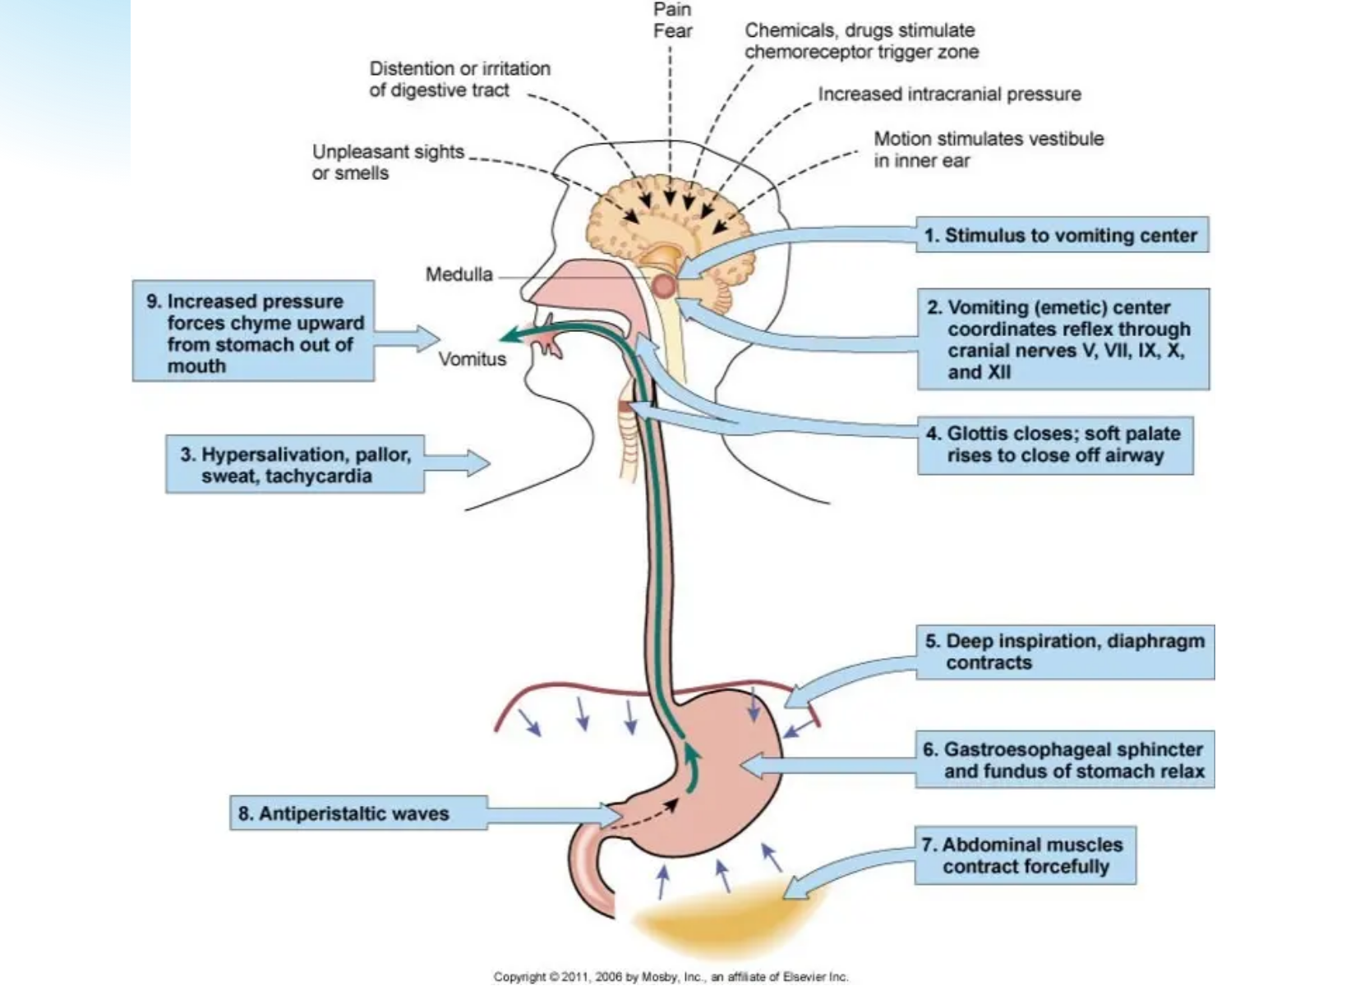

Náuseas y Vómitos
Vías Emetógenas
Zona Gatillo Quimiorreceptora (ZGC).
Corteza cerebral (ansiedad/anticipación).
Aparato Vestibular.
Tracto GI (estasis/obstrucción).

Slide 15
Algoritmo V.O.M.I.T.
V - Vestibular (cinetosis)
O - Obstruction / Organ (estasis/uremia)
M - Mind / Metastases (ansiedad/HTIC)
I - Infection / Inflammation
T - Toxins (quimioterapia/opioides)

Slide 16



Antieméticos de Segunda Línea
Olanzapina
Dexametasona
Levomepromazina
Eficaz en náuseas refractarias (D2, 5-HT, Muscarínicos).
HTIC o inflamación peritumoral.
El "antiemético universal" (múltiples receptores).

Slide 17

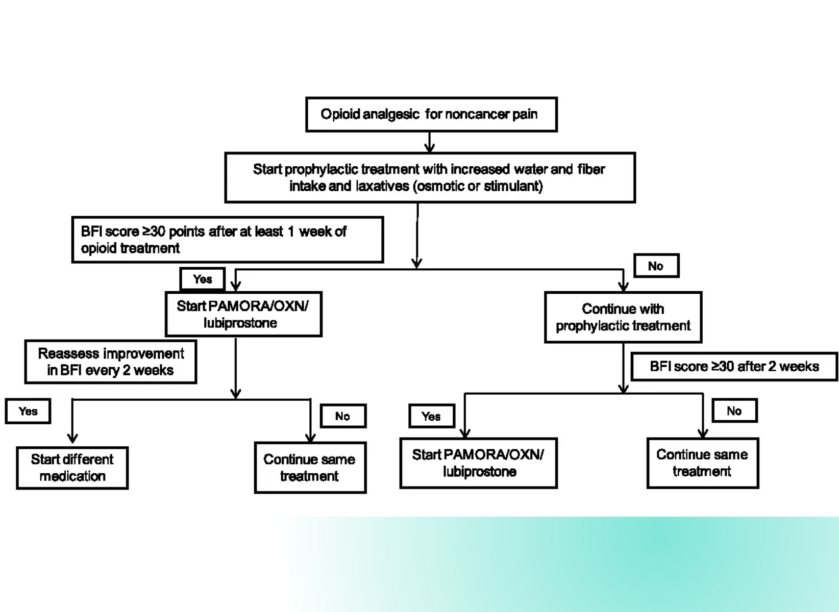
OIC: Mecanismo
Opioid-Induced Constipation
Acción sobre receptores Mu en el plexo mientérico.
Disminución de secreción.
Aumento de absorción de agua.
Retraso del vaciamiento.

Slide 18
Algoritmo de Manejo
Protocolo Escalonado
Profilaxis: Estimulante (Sen) + Osmótico (PEG).
Rescate: Supositorios o Enemas.
Refractario: PAMORAs (Naloxegol, Metilnaltrexona).

Slide 19


Ansiedad: Abordaje Clínico
Causas
Miedo al dolor, separación familiar, incertidumbre espiritual.
Descartar causas físicas: hipoxia, dolor no controlado, fármacos.

Slide 20
Insomnio y Descanso
Higiene
Zolpidem
Mirtazapina
Control de ruidos en hospital/hogar.
Inductor de acción corta.
Eficaz si hay depresión o anorexia asociada.

Slide 21
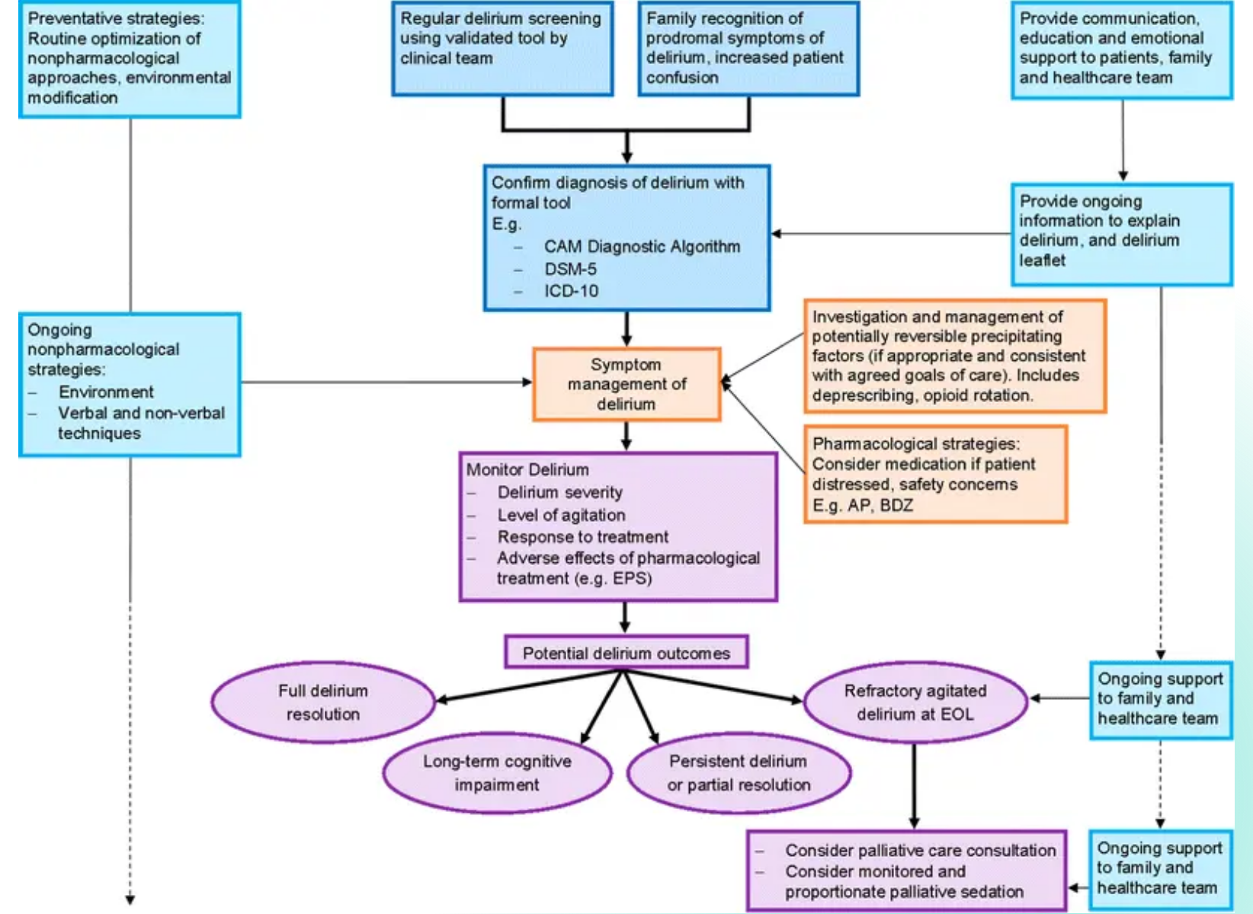

Delirium: Urgencia Paliativa
Definición
Alteración fluctuante de la conciencia y atención.
Prevalencia > 80% en los últimos días de vida.

Slide 22
Delirium Hiperactivo
Agitación psicomotriz, alucinaciones y agresividad.
Prioridad: Seguridad del paciente y familia.
Intervención ambiental: luz tenue, acompañamiento constante.

Slide 23




Tratamiento del Delirium
Fármaco
Indicación
Haloperidol
Estándar de oro (0.5 - 2 mg SC cada 4-8h).
Risperidona
Uso si la vía oral es posible.
Midazolam
Añadir solo si hay agitación severa (riesgo de efecto paradójico).

Slide 24
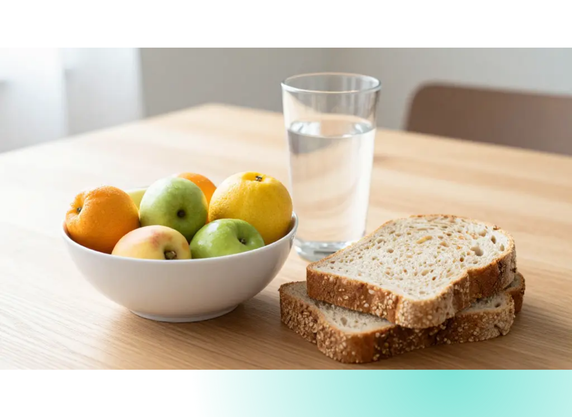
Obstrucción Intestinal Maligna
Clínica
Dolor cólico, vómitos fecaloideos, distensión abdominal.
Decisión ética: ¿Cirugía vs Manejo Médico?

Slide 25
Manejo Médico: El "Cóctel"
Objetivo: Alivio sin SNG
Dexametasona: Reduce edema peritumoral.
Butilbromuro de Hioscina: Reduce secreciones y cólicos.
Haloperidol: Control de náuseas.
Octreótido: Reduce secreción GI (refractarios).

Slide 26
Estertores (Death Rattle)
Secreciones en vías altas que el paciente no puede expectorar.
Generalmente no causan angustia al paciente, pero sí a la familia.
Comunicación: Explicar que es un signo de muerte inminente.

Slide 27
Protocolo de Manejo
Posicionamiento
Anticolinérgicos
Succión
Decúbito lateral o elevación de cabecera.
Butilbromuro de Hioscina 20mg SC.
Evitar (causa irritación y sangrado).

Slide 28
Sedación Paliativa
Definición
Disminución deliberada del nivel de conciencia para aliviar un síntoma refractario.
Requisitos: Síntoma refractario y consentimiento (o voluntad previa).

Slide 29
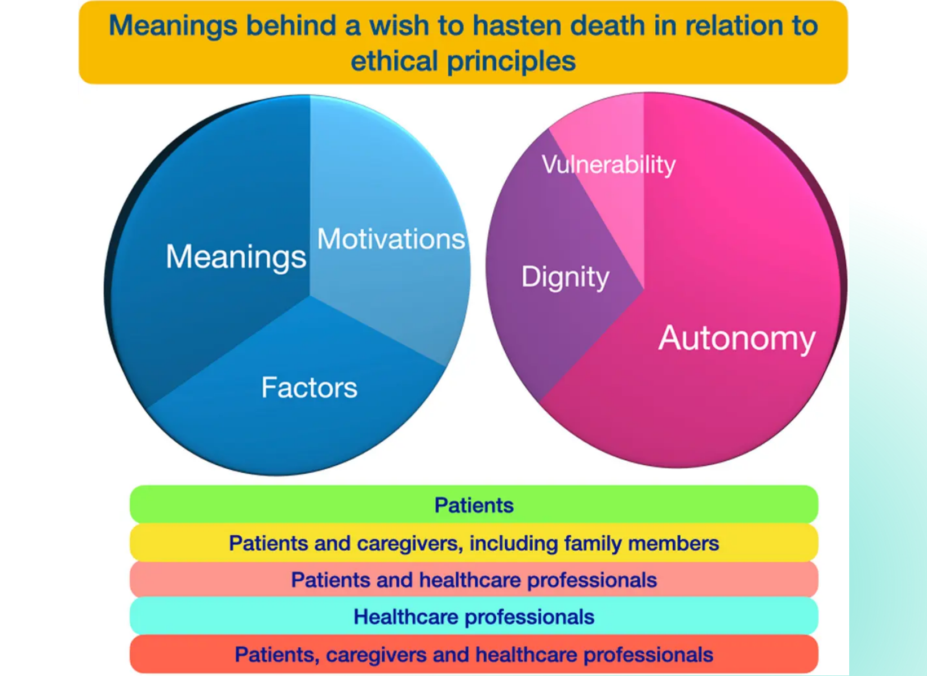
Bioética al Final de la Vida
Principios
Autonomía: Respeto a las preferencias.
No Maleficencia: Evitar la obstinación terapéutica.
Justicia: Acceso equitativo a fármacos.

Slide 30
Planificación Anticipada (ACP)
Proceso de discusión sobre los deseos de atención futura.
Permite designar a un representante para la toma de decisiones.
Reduce el estrés familiar en situaciones críticas.

Slide 31





Comunicación: SPIKES
Setting
Entorno privado, sin interrupciones.
Perception
¿Qué sabe el paciente?
Invitation
¿Qué quiere saber?
Knowledge
Dar la información en trozos pequeños.
Empathy
Validar emociones.
Summary
Plan de seguimiento.

Slide 32
Planes Individualizados
No hay recetas únicas. El plan debe integrar:
Objetivos del paciente (p.ej. llegar a una boda).
Manejo de síntomas prioritarios.
Soporte a cuidadores.
Lugar de fallecimiento preferido.

Slide 33

Apoyo a la Familia y Duelo
La familia es la unidad de cuidado.
Identificar factores de riesgo para duelo patológico.
Acompañamiento post-mortem.

Slide 34
Autocuidado del Profesional
Prevención del Burnout
Debriefing grupal tras muertes difíciles.
Límites terapéuticos claros.
Vida personal equilibrada.
Reconocimiento del impacto emocional.

Slide 35
Resumen y Perlas Clínicas
Escuchar
Anticipar
Humanizar
Es la intervención más potente.
Recetar antes de que aparezca el síntoma.
Mirar a la persona, no a la enfermedad.

Slide 36






Referencias Bibliográficas I
Journal
Referencia (APA 7)
Lancet
Sallnow, L., et al. (2022). Report of the Lancet Commission on the Value of Death. The Lancet, 399(10327), 837-884.
NEJM
Morrison, R. S., & Meier, D. E. (2024). Palliative Care. New England Journal of Medicine, 390, 452-463.
JPSM
Radbruch, L., et al. (2020). Redefining Palliative Care-A New Consensus-Based Definition. Journal of Pain and Symptom Management, 60(4), 754-764.

Slide 37




Referencias Bibliográficas II
Fuente
Detalles
WHO
World Health Organization. (2024). Global Atlas of Palliative Care at the End of Life (3rd ed.). WHO Press.
Oxford
Cherny, N., et al. (2021). Oxford Textbook of Palliative Medicine (6th ed.). Oxford University Press.
ESMO
Hui, D., et al. (2023). Management of breathlessness in patients with cancer: ESMO Clinical Practice Guidelines. ESMO Open.

Slide 38
"Curar a veces, aliviar a menudo, consolar siempre."

